Slide 1
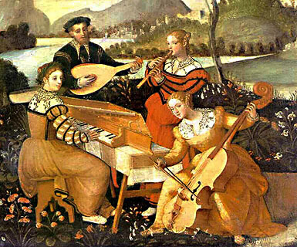
RINASCIMENTO
(1492 – 1563)
SCOPERTA DELL’AMERICA
FINE CONTRORIFORMA CATTOLICA CON CONCILIO DI TRENTO
CROLLO DELLE 2 POTENZE (IMPERO E PAPATO).
NASCITA DI MONARCHIE NAZIONALI ITALIA DIVISA IN STATI E PRINCIPATI

Slide 2
1. EVENTI STORICI
Scoperta nuove terre (nuove opportunità economiche e commerciali);
Economia florida nelle città, governate da classe dirigente formata da commercianti, banchieri e imprenditori;
Sviluppo Umanesimo che mette l’uomo al centro dell’universo;
La cultura si sviluppa alla corte dei Signori che offrono protezione ad artisti e letterati (studiano testi greci e romani portati da chi fugge dall’Impero bizantino caduto in mano turca;
Sviluppo della scienza;
Nascita della stampa (1455 1° Bibbia di Gutemberg) che aiuta la diffusione del sapere; 1501 1° stampa musicale di Ottavino Petrucci.
Comuni diventano Signorie e poi Stati regionali (più vasti)
Inghilterra, Spagna e Francia diventano monarchie nazionali
1517: Crisi del Papato a causa di Martin Lutero (riforma e Controriforma)
1453: conquista di Costantinopoli ad opera dei Turchi

Slide 3
MUSICA
Ruolo di 1° piano nella vita quotidiana, nelle cerimonie religiose e nelle feste di corte.
Centro musicale del Quattrocento FIANDRE (Belgio, Paesi Bassi, Francia del Nord)
Centro musicale del Cinquecento ITALIA

Slide 4
2. I LUOGHI DELLA MUSICA
CHIESA
Canti complessi e raffinati POLIFONICI;
In Basiliche e chiese importanti si formano istituzioni stabili di musicisti (CAPPELLE MUSICALI). Il maestro di cappella insegna musica ai coristi e li dirige;
I musicisti sono stipendiati e hanno la doppia funzione di cantori e compositori di musica sacra.
CORTI
Sono centri di cultura. Accolgono artisti, scienziati, studiosi, letterati. I Signori sono MECENATI cioè protettori dell’arte;
Nasce figura di ARTISTA DI CORTE (viene pagato e ha prestigio sociale);
Musica è importante per educazione e nobili si dilettano in questa arte;
Nascono cappelle musicali pubbliche (nei Comuni) e private. All’inizio sono per cantori, poi anche strumentisti.
CITTA’
Banditori che leggono le ordinanze comunali, sono preceduti da bande di PIFFERAI (oboi popolari);
Durante le fiere e i mercati, si esibiscono GIULLARI e CANTASTORIE AMBULANTI (sono dilettanti).

Slide 5
3. STRUMENTI
La musica strumentale non è ammessa in Chiesa (tranne a Venezia) ma si sviluppa nelle Corti.
A CORDE:
LIUTO, può eseguire canti polifonici. Ha cassa armonica ovale e manico con numero di corde variabile. Ne esistono diversi modelli con dimensioni, intonazioni e nomi diversi (liuto soprano, mandola, arciliuto e chitarrone). Ha un timbro delicato adatto a piccoli ambienti. Viene usato sia per accompagnamento della voce o di altri strumenti, sia come solista.
CHITARRA RINASCIMENTALE, a 4 corde. Viene suonata prevalentemente ad accordi.
VIOLA, (da braccio e da gamba). Dalla seconda metà del ‘500 compaiono violini e poi violoncelli.

Slide 6
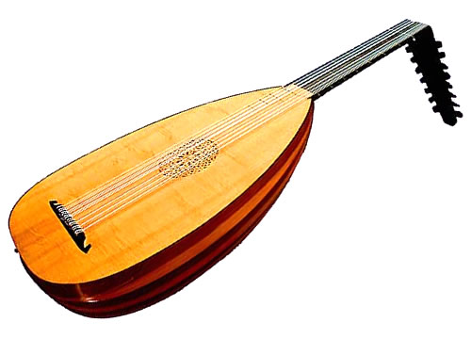
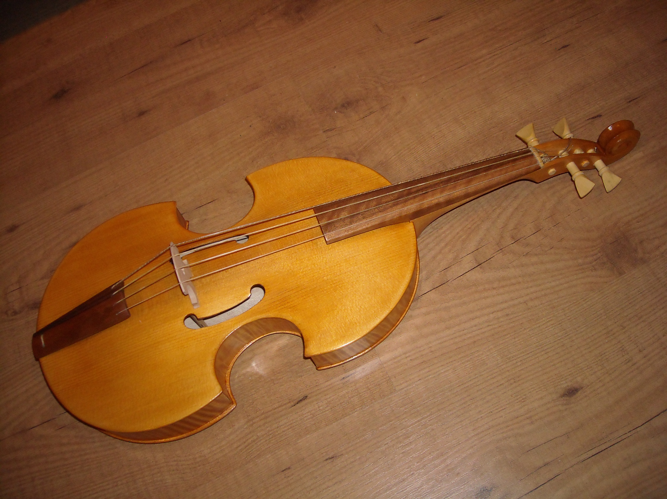
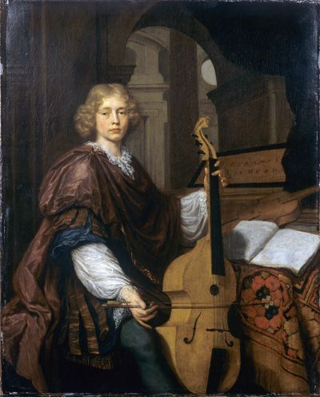
LIUTO
VIOLA DA BRACCIO
VIOLA DA GAMBA

Slide 7
A FIATO:
CROMORNO, ad ancia e con forma ricurva.
BOMBARDA, ad ancia doppia e suono potente.
FLAUTO DRITTO E TRAVERSO
A PERCUSSIONE:
TAMBURI, TAMBURELLI A SONAGLI
A TASTIERA:
CLAVICEMBALO
ORGANO
CLAVICORDO
I costruttori di strumenti, da semplici artigiani, diventano studiosi e ricercatori per migliorare e perfezionare l’intonazione degli strumenti.

Slide 8
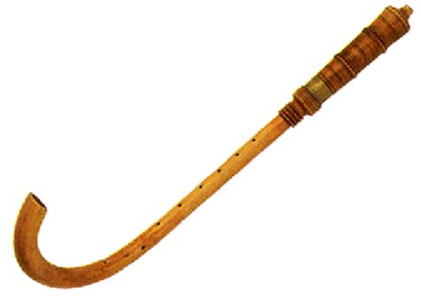
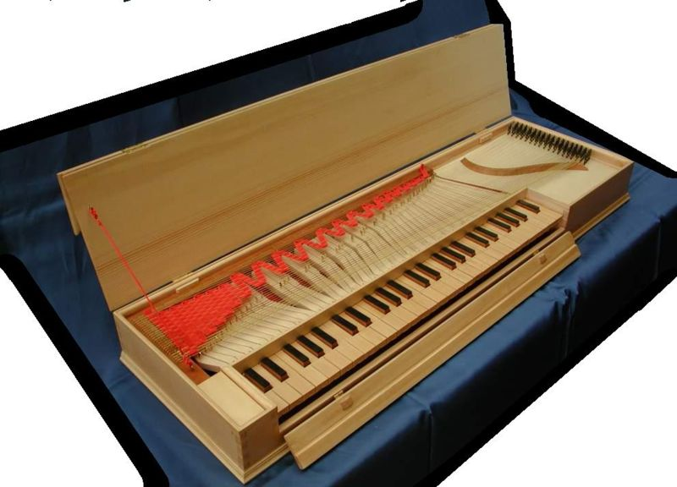
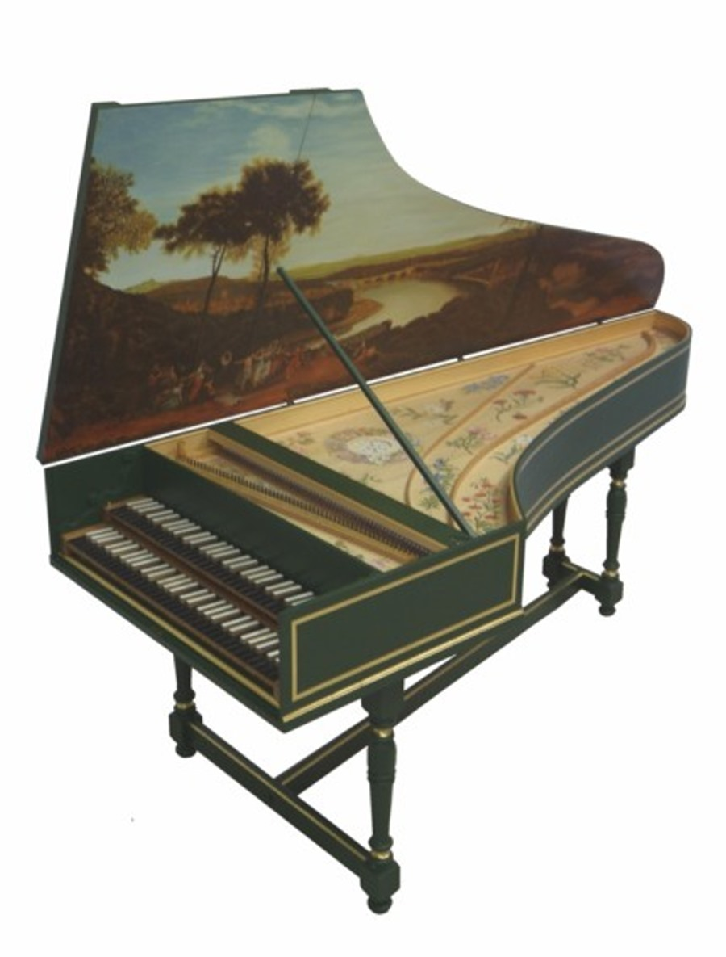
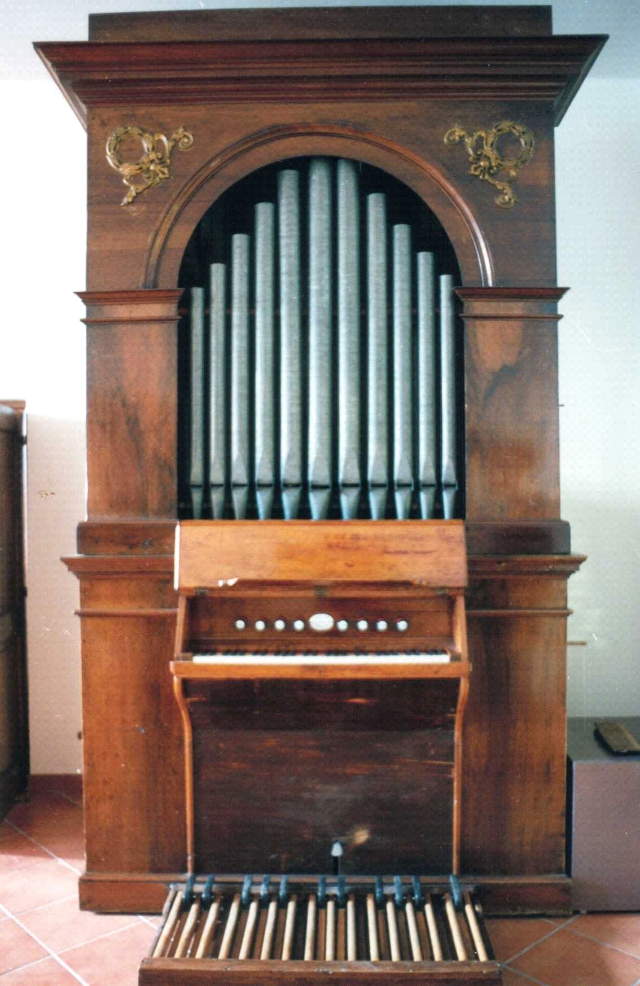
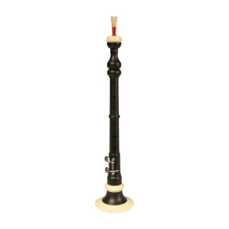
CROMORNO
CLAVICORDO
BOMBARDA
CLAVICEMBALO
ORGANO RINASCIMENTALE

Slide 9
4. GENERI E FORME
MUSICA SACRA
La POLIFONIA (nata nell’Ars Antiqua) raggiunge elevati gradi di complessità.
A Venezia la tecnica POLICORALE (eseguita da cantori o strumentisti) o a cori spezzati, riproduce l’appena nata prospettiva delle arti figurative.
FORME MUSICALI
MOTTETTO: Polifonico con stile imitativo (le voci entrano una dopo l’altra come se si rincorressero), testi in latino tratti dalla Bibbia.
MESSA
Polifonica, molto complessa e perciò eseguita da cantori professionisti, in latino e a cappella (senza strumenti). Sono musicate parti fisse della liturgia (KYRIE, GLORIA, CREDO, SANCTUS, AGNUS DEI).
CORALE LUTERANO Monodico, sillabico e con melodie facili, struttura a strofe per far partecipare l’assemblea, in tedesco e accompagnato da organo o altri strumenti.

Slide 10
MUSICA DA DANZA
Gli editori iniziano a stampare musiche per danza e manuali con la spiegazione dei passi. Le danze sono in genere per gruppi e si alternano danze lente a danze veloci.
Danze francesi: volta, tourdion, courante;
Danze tedesche: Allemande;
Danze spagnole: pavane, canario, sarabanda:
Danze italiane: gagliarda, brando, passamezzo.

Slide 11
5. LE GRANDI SCUOLE POLIFONICHE
Compongono messe e musica sacra
SCUOLA FIAMMINGA:
Attiva nelle Fiandre.
I musicisti portano al massimo
grado la polifonia (arrivano anche
a 30 voci).
Cantano a cappella (senza
strumenti).
Massimo esponente: JOSQUIN
DESPREZ (1440-1521 circa).
SCUOLA ROMANA:
Fa musica più solenne per effetto
della Controriforma.
Polifonia più trasparente con
semplificazione del contrappunto.
Equilibrio tra le voci per far
comprendere meglio le parole e
recuperare la preghiera.
Canto a cappella.
Massimo esponente: PIERLUIGI
DA PALESTRINA.
SCUOLA VENEZIANA:
Stile brillante e fastoso.
Usano anche 2 cori posizionati in
luoghi separati all’interno della
Cappella di San Marco (tecnica
policorale, oggi stereofonia).
Largo uso di strumenti (trombe,
Organo, strumenti a corde, flauti). Da
qui la musica strumentale diventa
sempre più autonoma.
Massimi esponenti: ANDREA E
GIOVANNI GABRIELI (nipote).

Slide 12
MUSICA PROFANA
Si iniziano a fare cerimonie con grande partecipazione popolare, come il Carnevale a Firenze durante il governo di Lorenzo de’ Medici (1469-1492). La parata è accompagnata da canti carnevaleschi.
La musica profana è prevalentemente musica di corte.
FORME MUSICALI
FROTTOLA: di origine popolare, temi amorosi trattati in modo scherzoso, cantata a 4 voci con struttura di strofa e ritornello, per sole voci o voci e strumenti che sostituiscono le parti vocali;
MADRIGALE: di stile raffinato, testi basati su componimenti poetici del ‘200-’300 (Dante, Petrarca, Boccaccio) o contemporanei (Ariosto, Tasso), argomenti amorosi spesso drammatici o natura, polifonico a 4 voci inizialmente (poi anche 5 o 6) con struttura libera (la musica non si ripete alla stessa maniera nelle strofe e nei ritornelli), in genere è vocale ma a volte degli strumenti potevano raddoppiare le parti vocali. C’è uno stretto legame tra parole e musica, per esempio il volo degli uccelli è riprodotto con melodie ascendenti MADRIGALISMO.
VILLANELLA: genere di intrattenimento, nata come forma colta e raffinata diviene poi genere popolare, argomento quotidiano, inizialmente polifonica poi diventa monodica con accompagnamento strumentale;
CHANSON: composizione polifonica colta derivante da musiche di Trovatori e Trovieri, struttura strofica e testo in francese. Molto praticata da francesi e fiamminghi.

